Slide 1
Bonjour!
mercredi, le dix-neuf octobre

Slide 2
Travail de cloche
Write a sentence which describes the person sitting to your left and the person sitting to your right. Your description must use the French words for “to the right” and “to the left.”
THERE ARE PEOPLE TO YOUR RIGHT AND TO YOUR LEFT, WHETHER OR NOT YOU CAN EASILY SEE THEM!

Slide 3
Bonjour!
mercredi, le dix-neuf octobre
un moment de culture francophone
la révision
les adjectifs possessifs / les adjectifs descriptifs

Slide 4
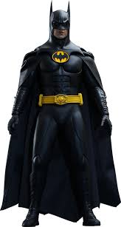
Pourquoi tombons-nous?
Nous tombons pour apprendre comment se lever.

Slide 5
Paul van Haver, known as Stromae, is a « rap » singer who was born in Brussels to a Rwandan father and a Belgian mother.

Slide 6
Sommes-nous prêts?
Nous sommes prêts !

Slide 7
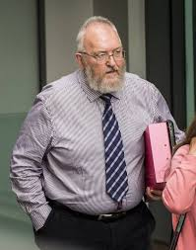
C’est Alain Dupont.
Dites quatre choses de lui.

Slide 8
la famille p. 132
mon oncle la fille la femme le grand-père ma nièce
épouser un veuf / une veuve un(e) voisin(e) une famille
un(e) célibataire un frère un mari un neveu la mère
ma tante ma grand-mère mon père ma sœur un fils
(le /la) fiancé(e) marié(e) (le / la) divorcé(e) les parents les enfants
un(e) fils / fille unique un époux une épouse l’ainé(e) le / la cadet(te)

Slide 9
Mon / Ma _______ s’appelle _________. Elle / Il a ________ans, il / elle a ___________, et elle / il est _____________.
mon oncle ma fille ma cousine ma femme mon grand-père ma nièce
mon épou(x)(se) (un / une) veuf /veuve mon voisin / ma voisine ma famille
célibataire mon frère mon mari mon neveu ma fille mon cousin
ma tante ma grand-mère mon père ma soeur mon fils
(mon /ma) finacé(e) marié(e) divorcé(e) mes parents mes enfants
les yeux ________ et les cheveux _____________ mince gros(se) court(e) grand(e)

Slide 10
pp. 108 - 109 un croquembouche

Slide 11
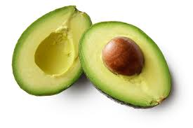

Slide 12
un médecin

Slide 13
une médecine

Slide 14
(Proper noun) is a (profession). (S)he is (adjective) and (s)he she is (preposition) (proper noun) who is a(n) (adjective) (profession).

Slide 15
Devoirs

Slide 16
Billet de sortie
Translate into French: The little spider is between two elephants. She is scared.

